Slide 1




ESTRUCTURAS ITERATIVAS
GRUPO 1
ACTIVIDAD 1
CURSO: FUNDAMENTOS DE PROGRAMACIÓN
INTEGRANTES:
-BERNAL ALMEYDA, PEDRO LUIS
-MUÑOZ MALPARTIDA, PAUL ANDRE
-OJEDA LEONARDO, FERNANDO KEIN
-URBINA GARCIA, MELISSA JOHANA
DOCENTE:
FLORES ORIHUELA, CARLOS ALBERTO

Slide 2
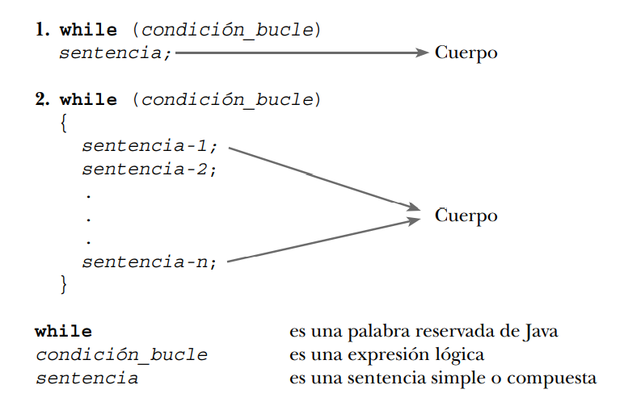
1. Funcionamiento de cada una de ellas, descríbalo con diagramas de flujo o pseudocódigos.
Sentencia while:
Un bucle o lazo es cualquier construcción de programa que repite una sentencia o secuencia de sentencias determinado número de veces.

Slide 3
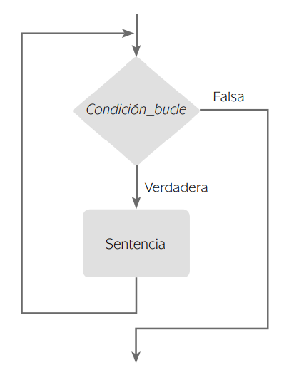
1. Funcionamiento de cada una de ellas, descríbalo con diagramas de flujo o pseudocódigos.
Sentencia while:
1. Se evalúa condición_bucle.
2. Si es verdadera:
La sentencia especificada, denominada cuerpo del bucle, se ejecuta.
El control vuelve al paso 1.
3. En caso contrario: el control se transfiere a la sentencia posterior al bucle o sentencia while.

Slide 4
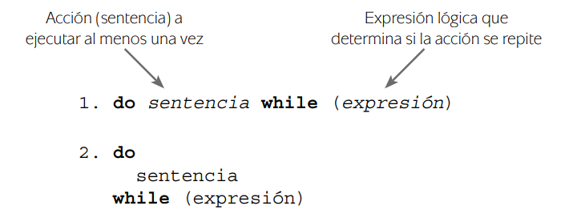
1. Funcionamiento de cada una de ellas, descríbalo con diagramas de flujo o pseudocódigos.
Sentencia do - while:
La sentencia do-while se utiliza para especificar un bucle condicional que se ejecuta al
menos una vez; cuando se desea realizar una acción determinada al menos una o varias
veces, se recomienda este bucle.

Slide 5
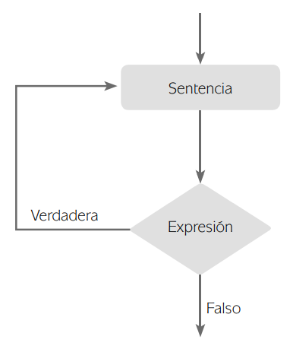
1. Funcionamiento de cada una de ellas, descríbalo con diagramas de flujo o pseudocódigos.
Sentencia do - while:
La construcción do comienza ejecutando sentencia; en seguida se evalúa expresión; si ésta es verdadera, entonces se repite la ejecución de sentencia; continuando ​
hasta que expresión sea falsa.

Slide 6
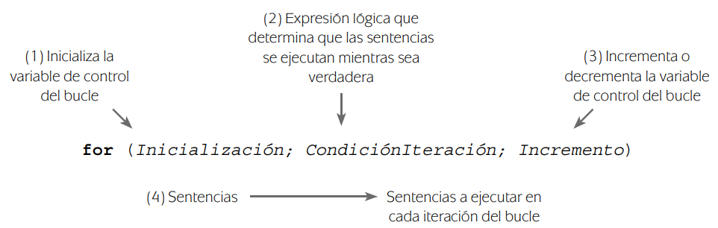
1. Funcionamiento de cada una de ellas, descríbalo con diagramas de flujo o pseudocódigos.
Sentencia for:
La sentencia o bucle for es la mejor forma de programar la ejecución de un bloque de sentencias un número fijo de veces; éste sitúa las operaciones de control del bucle en la cabecera de la sentencia.

Slide 7
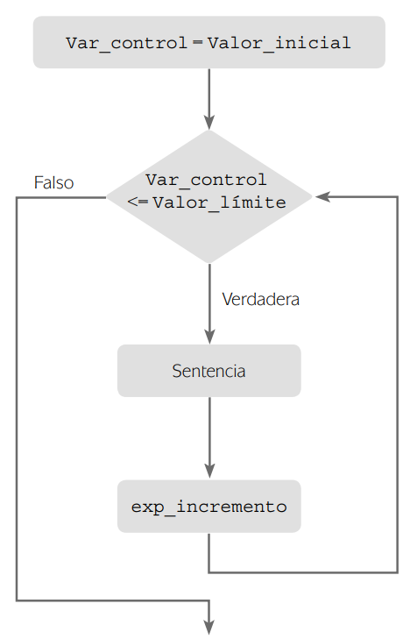
1. Funcionamiento de cada una de ellas, descríbalo con diagramas de flujo o pseudocódigos.
Sentencia for:
El bucle for se compone de:
Una parte de inicialización que comienza la variable o variables de control; pueden definirse en esta parte y ser simples o múltiples.
Una parte de condición que contiene una expresión lógica y que itera las sentencias mientras la expresión sea verdadera.
Una parte que incrementa o decrementa la variable o variables de control del bucle.
Sentencias o acciones que se ejecutarán por cada iteración del bucle.

Slide 8
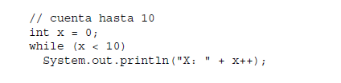
2. En qué casos se aplica, explique casos prácticos.
While:
Repetición de una sentencia varias veces. Un ejemplo práctico sería contar hasta 10.

Slide 9
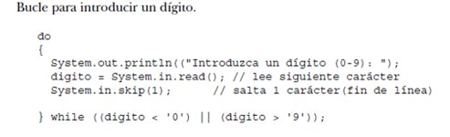
2. En qué casos se aplica, explique casos prácticos.
Do … while:
Se aplica en los casos en los que necesitamos que el cuerpo del bucle siempre se ejecute al menos una vez

Slide 10


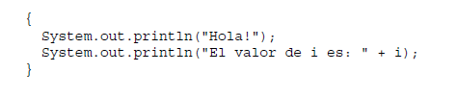
For:
Conjunto de sentencias que se ejecutan una vez por cada valor de un rango especificado, osea un numero fijo de veces; este sitúa las operaciones de control del bucle en la cabecera de la sentencia. Un ejemplo práctico sería : imprimir Hola 10 veces.

Slide 11
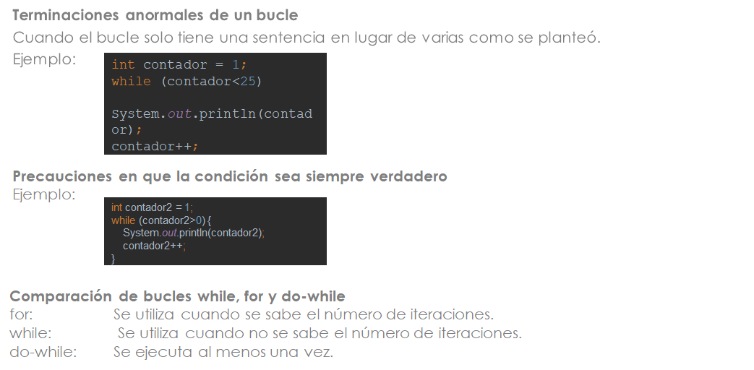
3. Buenas prácticas, sintaxis, errores comunes.

Slide 12
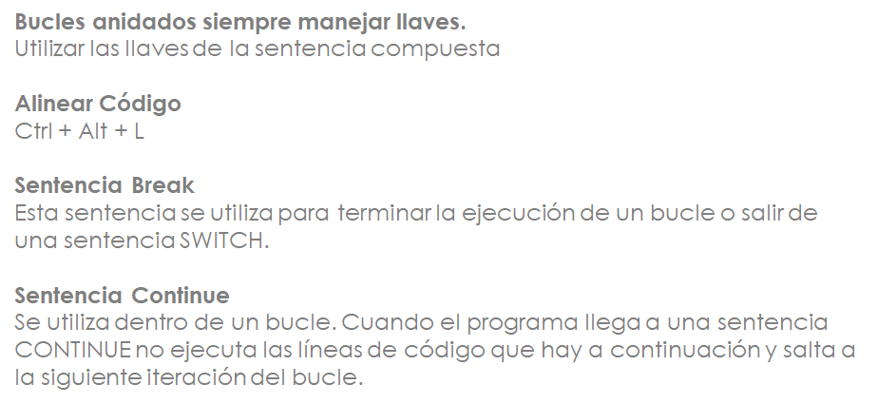
3. Buenas prácticas, sintaxis, errores comunes.

Slide 13
4. Ejemplo de Programa Java, demo sobre IntelliJ.
Far far away, behind the word mountain

Slide 14
GRACIAS POR SU ATENCIÓN

